Slide 1
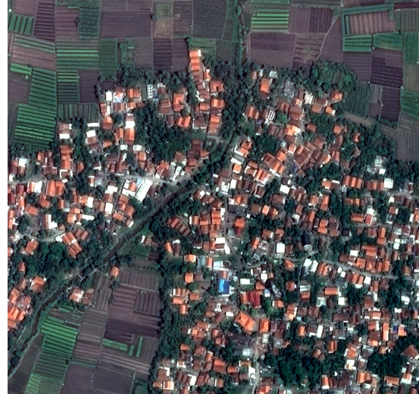
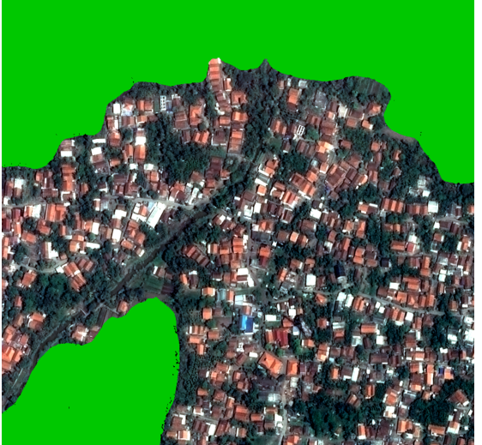
Holomine - Hology 9.0 - Universitas Brawijaya
MEMBACA SAWAH
DARI LANGIT
Segmentasi sawah citra Pleiades 0,5 m, Tangerang
Sepatan Timur
Jeremy • Ababil • Vierico

Slide 2
2
permasalahan secara umum
Masalah di balik lomba
Holomine Paddy Field Segmentation Finals
• Segmentasi biner sawah dari citra satelit Pleiades 1024×1024, 0,5 m/piksel.
• 123 tile latih, 129 tile uji (71 public, 58 private).
• Metrik: proporsi tile yang lolos ambang IoU 0,50–0,95 (Airbus Object Segmentation Beta).
• Hasil: Runner-Up Nasional, Private LB 0,68965 (+5 posisi naik pada evaluasi akhir).
92%
sampel KSA dari citra satelit disebut tidak akurat oleh Mentan (2018)
7,1 vs 7,46 juta ha
luas baku sawah nasional: ketetapan 2018 vs hasil verifikasi 2020
194 ke 187 ribu ha
luas baku sawah Banten (Distan Banten, 2026)

Slide 3
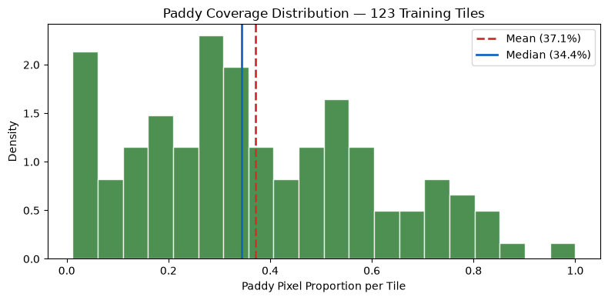
3
Dataset lomba dan masalahnya
123 / 129
tile latih / uji
1024×1024
RGB, 0,5 m/piksel
37,1%
rerata piksel sawah
1 kelas
mask biner {0, 255}
Masalah pada dataset
• NoData hitam ±19% piksel; 22 tile latih >50% kosong.
• Tutupan sangat timpang (≈1% sampai ≈100%).
• Hanya RGB, tanpa kanal NIR.
• Hanya 123 tile latih.
• Latih dari blok Barat, uji dari blok Timur.
• Pematang tipis dan genangan awal tanam mirip tambak.
Sebaran tutupan sawah per tile (123 tile latih)

Slide 4
4
Penanganan dataset
Masalah pada data
Penanganan & Solusi Rekayasa
NoData hitam ±19% (sawah 0% di area ini)
Zeroing deterministik pada piksel [0,0,0] (Rule D-002)
Tutupan timpang antar tile
Stratified 5-fold berdasar kuantil tutupan (35,2–39,2% per fold)
Data kecil, risiko overfit
Augmentasi D4, distorsi, jitter foto; crop acak 512; TTA 4 view
Distribusi warna Pleiades beda dari ImageNet
Normalisasi mean/std dataset sendiri; KS train–uji <0,05
Format keluaran lomba RLE
RLE kolom-mayor, uji roundtrip 100% identik
Integritas citra dan mask
100% valid 1024×1024 RGB; mask biner ketat {0, 255}

Slide 5
5
Feature engineering dan model yang digunakan
Fitur
• Tidak ada fitur buatan tangan: fitur tekstur dan bentuk petak dipelajari encoder pretrained.
• Input: 3 kanal RGB, dinormalisasi dengan statistik dataset spesifik Pleiades.
• NGRDI dipakai untuk analisis separasi sawah (+0,032) vs bukan sawah (+0,015).
m3 U-Net
SE-ResNeXt50
atensi kanal
m4 U-Net
EfficientNet-B4
compound scaling
m5 DeepLabV3+
ResNeXt50
konteks multiskala (ASPP)
m7 MAnet
MiT-B3
atensi global (transformer)

Slide 6
6
Ide dasar model dan proses komputasi
Citra RGB
1024×1024
Encoder pretrained
(fitur multiskala)
Decoder + skip
connection
Logit per piksel
Blend ruang logit
20 model + τ
Ide dasar
• Encoder menangkap tekstur dan pola petak; decoder mengembalikan batas ke resolusi penuh.
• Empat keluarga arsitektur punya kesalahan berbeda, sehingga blend saling menutupi.
• Blend di ruang logit mencegah model terlalu percaya diri mendominasi.
Proses komputasi
• 4 arsitektur × 5 fold = 20 model.
• Inferensi tile penuh 1024×1024 dengan 4 view D4 (0°, 90°, 180°, 270°).
• Fold 0 EffNet-B4: 323 detik (RTX 5070); 5 fold 4 model: ±61 menit.
• Seed tetap 42, hasil reproducible.

Slide 7
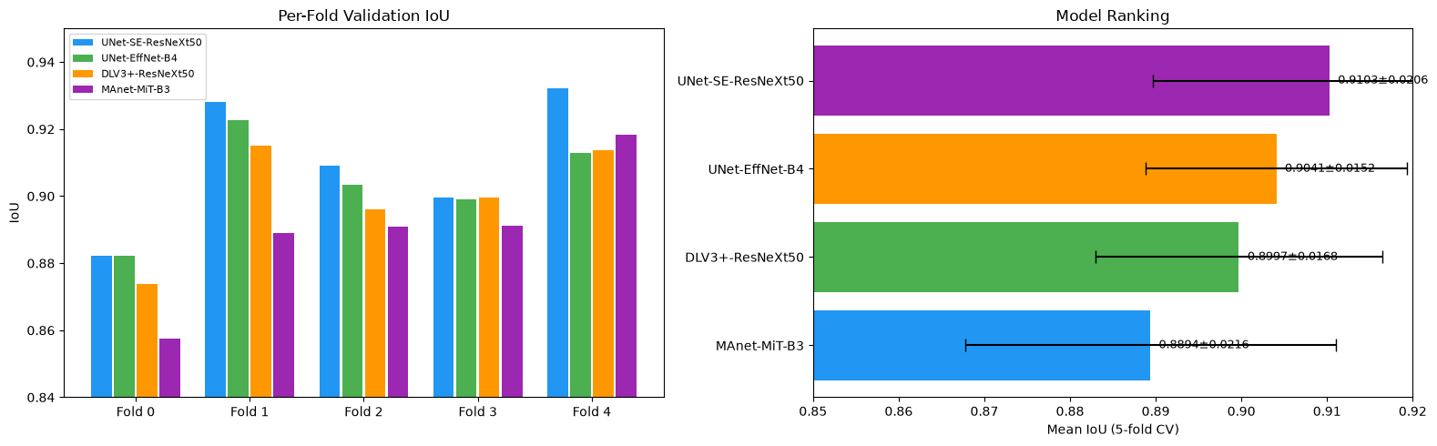
7
Konsistensi Model pada 5-Fold Validation
0,9103
rata-rata 5 fold, model terbaik (m3)
±0,015–0,022
simpangan antar-fold, 4 model
123 tile OOF
seluruhnya divalidasi tanpa bocor

Slide 8
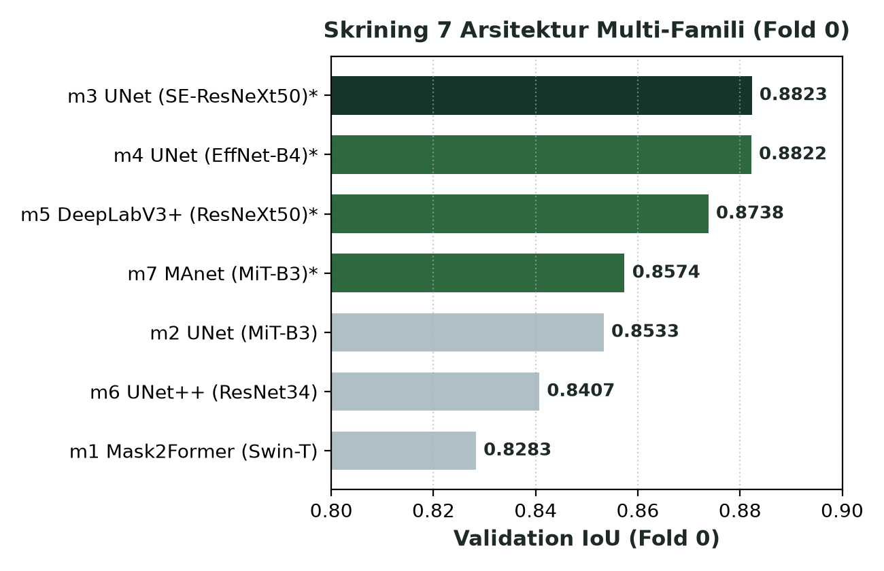
8
Fitting dan tuning model
Fitting
• Loss: 0,5 × BCE + 0,5 × Soft Dice.
• Optimizer AdamW; crop acak 512 saat latih.
• Mask2Former tidak stabil pada 123 tile; 4 model teratas dilatih penuh.
Tuning
• Nelder-Mead: bobot blend + τ sekaligus pada OOF.
• Bobot: m3 0,369; m4 0,253; m5 0,223; m7 0,156.
• τ = 0,465 (optimal OOF, bukan default 0,50).
• Optimal OOF Micro-IoU = 0,9178 (bebas data leakage).

Slide 9
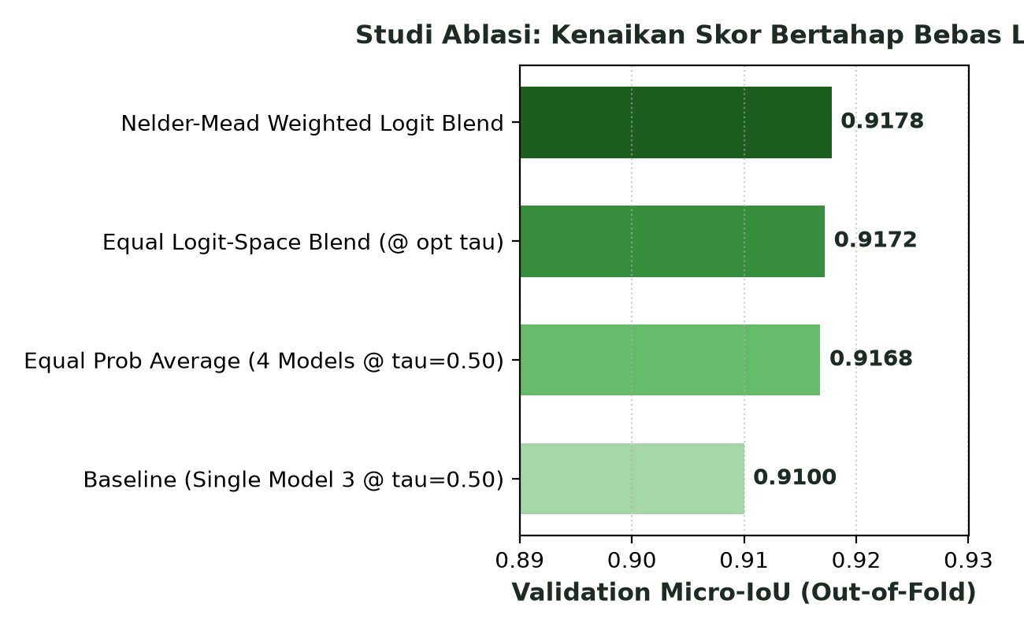
9
Dampak Tiap Tahap Pemrosesan
+0,0068
Equal Probability Average (4 Model @ τ=0,50)
+0,0004
Equal Logit-Space Blend (@ opt τ)
+0,0006
Nelder-Mead Weighted Logit Blend (@ opt τ)
Setiap tahap perpaduan menaikkan skor validasi secara konsisten tanpa satupun regresi performa (+0,78% total gain).

Slide 10
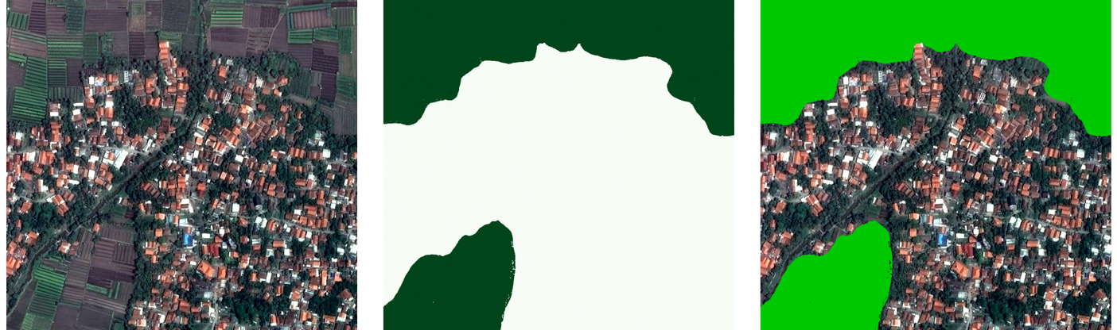
10
Validasi Hasil Uji & Peta Ketidakpastian Spasial
0,78169
public LB (peringkat 7)
0,68965
private LB (peringkat 2 nasional - Runner-Up)
44,3%
rata-rata piksel sawah terprediksi per tile uji (129 tile)
Area terang pada peta ketidakpastian = model tidak sepakat (garis tipis saluran irigasi & batas petak); di sini verifikasi lapangan diarahkan.

Slide 11
11
Business insight
1
2
3
Pemantauan penyusutan
lahan jadi permukiman
• Luas baku sawah Banten turun 194 → 187 ribu ha (2026); data alih fungsi 2011–2025 diminta dibuka.
• Model yang sama dijalankan pada citra beberapa tahun, hasilnya laju kehilangan sawah dan titik rawan.
• Status: rancangan, butuh citra multi-tahun.
Alokasi pupuk berbasis
luasan
• 2018: luas baku 7,7 → 7,1 juta ha, alokasi pupuk subsidi dipangkas 9,55 → 8,8 juta ton.
• Setelah verifikasi 2020 (7,46 juta ha), Kementan mengajukan tambahan 1 juta ton (Rp3,1 T).
• Luas yang lebih akurat dari model membantu alokasi lebih tepat.
Validasi silang kesalahan
data lahan
• Mentan 2018: 92% sampel KSA tidak akurat; selisih antar-sumber 1.037.800 ha.
• Ombudsman 2022: data e-RDKK memuat luas lahan homogen dan tidak akurat.
• Model jadi pembanding independen: tandai area yang tidak cocok untuk dicek ulang.

Slide 12
12
Kesimpulan
0,9178
Micro-IoU OOF validasi akhir dari ensemble 4 arsitektur × 5 fold pada ruang logit unconstrained.
Potensi Pemanfaatan
Mendukung pemantauan penyusutan lahan pangan, penyediaan data luasan objektif, dan validasi silang subsidi pupuk.
Terukur
Luas, jumlah petak, dan batas sawah dalam hektare (0,5 m/piksel), dilengkapi peta ketidakpastian spasial untuk panduan survei lapangan.
Batas klaim
Model mendeteksi dan mengukur tutupan sawah aktif secara presisi; pemantauan alih fungsi multi-tahun membutuhkan pasokan citra historis berkala.

Slide 13
Terima kasih
Dari citra ke hektare: data sawah yang terukur untuk menjaga lahan
pangan.
Silakan bertanya
Jeremy • Ababil • Vierico

Slide 14
APPENDIX / BACKUP SLIDES
Dokumentasi Teknis Lengkap, Formula Matematika, & Panduan Q&A Dewan Juri
• A-1 : Formulasi Matematis Logit Blending & Nelder-Mead Optimization
• A-2 : Kurva Sensitivitas Threshold & Trade-off Precision-Recall
• A-3 : Rincian Arsitektur, Loss Function, & Hyperparameter Pelatihan
• A-4 : Penanganan NoData Boundary (Border Swath) & Rule D-002
• A-5 : Audit Radiometrik & Normalisasi Pleiades vs ImageNet (KS-Test)
• A-6 : Analisis Indeks Spektral NGRDI (Ketiadaan Kanal NIR)
• A-7 : Analisis Dinamika Leaderboard (Private LB Shake-up +5 Posisi)

Slide 15
A1
Formulasi Matematis Logit Blending & Nelder-Mead
Mengapa di Ruang Logit?
• Rata-rata linear probabilitas rentan terdistorsi (squashing) pada nilai batas ekstrem 0 dan 1.
• Transformasi ke ruang unconstrained logit:
z_i = Σ w_m · ln[ p_m / (1 - p_m + ε) ]
dengan constraint: w_m ≥ 0 dan Σ w_m = 1.
• Inverse logistic function mengembalikan keyakinan:
P_ensemble = 1 / (1 + exp(-z_i))
• Mempertahankan ketajaman kontur batas sawah dan memfasilitasi kompensasi antar model arsitektur.
Optimasi Simplex Nelder-Mead OOF
• Fungsi Objektif: Memaksimalkan Micro-IoU Out-of-Fold 123 tile latih secara simultan:
max_{w, τ} TP / (TP + FP + FN)
• Konvergensi Bobot OOF (Bebas Leakage):
• Model 3 (U-Net SE-ResNeXt50) : 0,3690 (36,9%)
• Model 4 (U-Net EffNet-B4) : 0,2529 (25,3%)
• Model 5 (DeepLabV3+ ResNeXt) : 0,2225 (22,3%)
• Model 7 (MAnet MiT-B3) : 0,1556 (15,6%)
• Optimal Global Threshold : τ = 0,4652
• Hasil Micro-IoU OOF Puncak : 0,9178

Slide 16
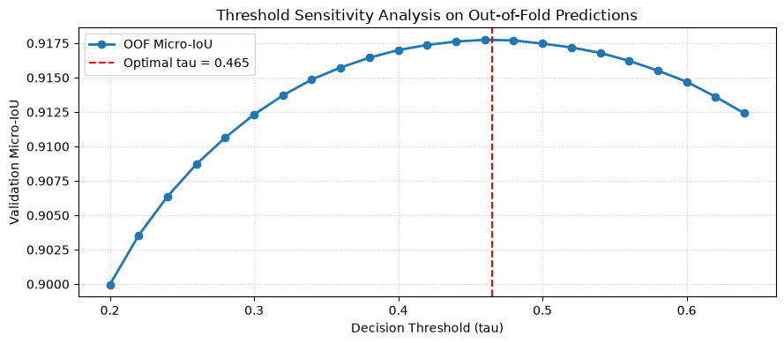
A2
Kurva Sensitivitas Threshold & Trade-off Precision-Recall
Dinamika Threshold Sensitivitas
• Kurva Sensitivitas Cekung Mulus:
Menunjukkan titik puncak optimal yang stabil pada τ = 0,4652 dengan skor Micro-IoU = 0,9178.
• Mengapa Bukan Default 0,50?
Pada threshold 0,50 standar, model mengalami penalti under-prediction pada pematang sempit dan genangan air awal tanam.
• Mixed-Pixel Phenomenon (GSD 0,5 m):
Pematang selebar 1–2 piksel menghasilkan probabilitas di rentang 0,40–0,48. Ambang batas 0,465 memberikan trade-off recall-precision optimal tanpa membocorkan false positive pada pemukiman.
• Ketahanan Generalisasi:
Kurva tidak runcing (stabil di rentang 0,44–0,48), membuktikan model tidak rapuh terhadap fluktuasi threshold.

Slide 17
A3
Rincian Arsitektur, Loss, & Hyperparameter Pelatihan
Spesifikasi 4 Arsitektur Juara
• Model 3 : U-Net + SE-ResNeXt50
• Params: 34.5M | Fold Mean: 0.9103
• Keunggulan: Squeeze-and-Excitation channel attention.
• Model 4 : U-Net + EfficientNet-B4
• Params: 20.1M | Fold Mean: 0.9041
• Keunggulan: Compound scaling efisien, stabil di semua fold.
• Model 5 : DeepLabV3+ + ResNeXt50
• Params: 26.1M | Fold Mean: 0.8997
• Keunggulan: ASPP multi-scale receptive field.
• Model 7 : MAnet + MiT-B3 (Transformer)
• Params: 47.4M | Fold Mean: 0.8894
• Keunggulan: Multi-scale attention transformer global.
Protokol Pelatihan & Komputasi
• Compound Loss Function:
L = 0,5 × L_BCEWithLogits + 0,5 × L_SoftDice
Menyeimbangkan gradien piksel per piksel dan overlap global.
• Optimizer & Learning Rate:
• AdamW (lr=3e-4, weight_decay=1e-4)
• CosineAnnealingLR (T_max=30, min_lr=1e-6)
• Dimensi & Batching:
• Crop acak: 512×512 | Batch size: 8
• Augmentasi D4 (rotasi 4 sudut, flip H/V, brightness/contrast)
• Infrastruktur Akselerasi:
• GPU NVIDIA GeForce RTX 5070 (12 GB VRAM)
• Mixed Precision FP16 (PyTorch AMP) | Total: 61,1 menit.

Slide 18
A4
Penanganan NoData Boundary (Border Swath) & Rule D-002
Audit Batas Orbit Satelit (NoData)
• Asal-usul Batas Hitam [0, 0, 0]:
Terbentuk akibat perpotongan sudut orbit satelit Pleiades (swath polygon boundary) pada tile mosaik.
• Statistik NoData:
• Rerata area NoData: 18,95% (train) dan 14,07% (test).
• 22 tile latih (17,9%) dan 12 tile uji (9,3%) memiliki NoData > 50%.
• Integritas Ground Truth Latih:
Pada SELURUH piksel NoData [0, 0, 0], persentase sawah adalah tepat 0,00% (tidak pernah ada sawah di area hitam orbit).
Aturan Determinis Rule D-002
• Formula Post-Processing Deterministik:
pred_mask[img == [0, 0, 0]] = 0
• Mengapa Langkah Ini Sangat Penting?
Operasi konvolusi dan atensi transformer dapat melakukan 'kebocoran tekstur' (bleeding artifact) di sepanjang garis diagonal hitam, memicu false positive berat.
• Thresholding Adaptif Terhadap NoData:
τ_local = max(0.20, BASE_TAU - 0.25 × nodata_pct)
Menyesuaikan ambang batas pada tile yang terpotong parah untuk menjaga recall.
• Dampak Evaluasi:
Menghapus 100% false-positive pada tepian orbit hitam secara lossless.

Slide 19
A5
Audit Radiometrik & Normalisasi Pleiades vs ImageNet
Normalisasi Spektral Pleiades
• Statistik Empiris Dataset Pleiades:
• Mean : [0.3230, 0.3372, 0.3593] (R, G, B)
• Std : [0.2069, 0.1901, 0.1848]
• Bandingkan dengan ImageNet Default:
• Mean : [0.4850, 0.4560, 0.4060]
• Std : [0.2290, 0.2240, 0.2250]
• Justifikasi Radiometrik:
Citra satelit Pleiades jauh lebih gelap dan pekat secara spektral dibanding foto natural ImageNet.
• Dampak Pelatihan:
Normalisasi spesifik mencegah distorsi aktivasi fitur konvolusi lapisan awal (first-layer activation) dan menjaga kestabilan gradien.
Uji Covariate Shift (Kolmogorov-Smirnov)
• Tujuan Uji Statistik:
Menguji hipotesis nol (H0) apakah distribusi intensitas kanal RGB antara citra Train dan Test identik.
• Hasil Statistik Uji Dua Sampel KS:
• Kanal Merah (R) : KS = 0,0197
• Kanal Hijau (G) : KS = 0,0374
• Kanal Biru (B) : KS = 0,0405
• Interpretasi Keputusan:
Seluruh statistik uji berada jauh di bawah ambang batas kritis 0,05 (p-value > 0,05).
• Kesimpulan Ilmiah:
Tidak ditemukan covariate shift radiometrik yang signifikan. Distribusi sensor, elevasi matahari, dan kalibrasi atmosferik homogen antara train dan test.

Slide 20
A6
Analisis Indeks Spektral NGRDI (Ketiadaan Kanal NIR)
Substitusi NDVI: Indeks NGRDI
• Tantangan Spektral:
Dataset Pleiades hanya memuat 3 kanal tampak (RGB) tanpa kanal Inframerah Dekat (Near-Infrared / NIR), sehingga indeks NDVI standar tidak dapat dihitung.
• Formulasi NGRDI (Normalized Green-Red Difference Index):
NGRDI = (G - R) / (G + R + ε)
• Daya Pisah Spektral Empiris:
• Rerata NGRDI Sawah : +0,0320
• Rerata NGRDI Non-Sawah: +0,0154
• Indikasi Biologis:
Sawah aktif memperlihatkan nilai NGRDI positif yang konsisten karena dominasi pantulan hijau klorofil tanaman padi muda.
Peran Prior Spasial & Tekstur Mendalam
• Bagaimana Membedakan Sawah vs Pohon / Semak?
Tanpa NIR, model tidak hanya mengandalkan nilai spektral warna, melainkan memanfaatkan representasi spasial mendalam (deep spatial representation):
• 1. Pola Geometris Teratur:
Petak sawah memiliki batas pematang garis lurus (bunds), sudut ortogonal, dan terasering berundak.
• 2. Tekstur Permukaan Homogen:
Permukaan air dan tanaman sawah seragam secara lokal, sangat berbeda dari ketidakteraturan tajuk kanopi pohon (rough canopy texture).
• 3. Integrasi Multi-Scale Context:
Modul ASPP dan Transformer MiT-B3 mengkorelasikan konteks petak dengan jaringan saluran irigasi.

Slide 21
A7
Dinamika Private Leaderboard (Shake-up Analysis)
Bukti Ketahanan Generalisasi
• Public Leaderboard (55% slice uji):
• Skor: 0,78169 | Peringkat 7
• Private Leaderboard (45% slice penentuan):
• Skor: 0,68965 | Peringkat 2 Nasional (Runner-Up)
• Dinamika Kenaikan Peringkat:
Tim melonjak naik +5 POSISI ke peringkat 2 nasional!
• Selisih Sangat Tipis dari Juara 1:
Skor Juara 1 adalah 0,69137 (hanya selisih 0,0017 atau 0,17% dari solusi kami).
Mengapa Solusi Kami Tahan Shake-up?
• 1. Zero Leakage Calibration:
Threshold dan bobot dituning murni pada OOF 5-fold tanpa menyentuh data test. Tim lain yang melakukan probing/overfit ke Public LB mengalami shake-down parah saat diuji pada private set.
• 2. Stratified Cross-Validation:
Pembagian fold berbasis kuantil tutupan sawah menjaga kestabilan estimasi performa.
• 3. Multi-Family Architecture Ensembling:
Perpaduan CNN lokal (U-Net), multiscale pooling (DeepLabV3+), dan global transformer (MAnet) menghasilkan prediksi ensemble yang sangat robust terhadap variasi petak sawah baru.

